Slide 1

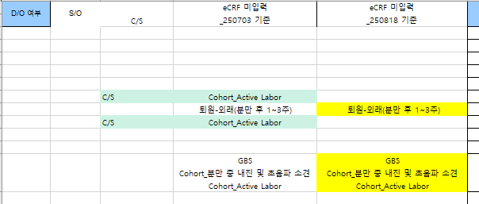
eCRF 자료 충실도
eCRF 입력 지침상 자료가 누락을 허용하지 않음.
DATA가 빈칸으로 입력되지 않은 경우, 쿼리를 발행하여 담당 CRC가 CRF에 데이터를 확인하고 입력할 수 있도록 하고 있음.

Slide 2
eCRF 입력 진행상황
eCRF 상에서 발급된 총 대상자 번호를 기준으로, 분만 1년 뒤 장기예후 이후 case 종료.
 | 서울대병원 | 이대 서울병원 | 고대 안암병원 | 고대 구로병원 | 아산병원 | 서울 성모병원 | 아인 여성병원 | 서울 삼성병원 | 분당 서울대병원 | 보라매병원
총 발급된 대상자 번호 | 475 | 424 | 165 | 294 | 672 | 226 | 284 | 154 | 270 | 217
종료 | 352 | 329 | 194 | 214 | 568 | 160 | 178 | 101 | 191 | 146
종료예정 | 123 | 95 | 61 | 80 | 104 | 66 | 106 | 59 | 79 | 71
완성률(%) | 74.1 | 80 | 87.2 | 83.2 | 78.1 | 86.1 | 77.7 | 87.6 | 83.4 | 85.1
eCRF 상에서 결측치로 확인된 RCT의 primary outcome.
제외) cohor 만 등록한 대상자, C/S을 진행한 대상자, 전원 등 D/O 대상자, S/F 된 대상자
 | 서울대학교병원 | 이대서울병원 | 고대안암병원 | 고대구로병원 | 아산병원 | 서울성모병원 | 서울삼성병원 | 분당서울대 | 보라매병원
분만 후 1~2일 | 1 | 0 | 1 | 0 | 9 | 0 | 4 | 9 | 3
분만 후 1~3주 | 27 | 0 | 2 | 0 | 104 | 3 | 5 | 4 | 1

Slide 3
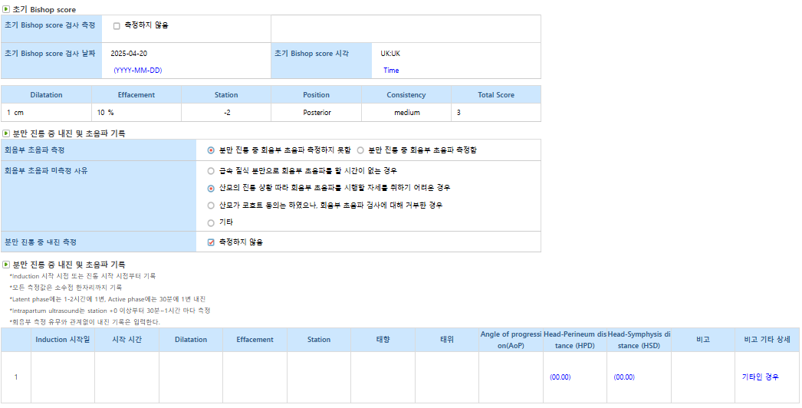
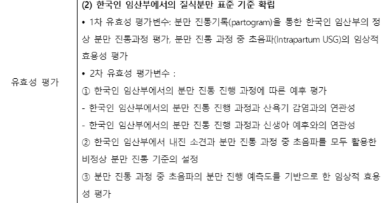
Cohort의 경우,
분만 진통 중 내진 초음파 기록으로 유효성을 확인
분만 진통 내진 초음파 기록의 입력율이 저조한 것으로 사료되며, DATA가 입력되지 않은 칸은 쿼리가 발생하기 때문에 일부 보완이 되겠지만 기관 내부적으로 초음파 기록 유무를 확인이 필요할 것으로 보임.

